Slide 1
Chức năng đăng ký đăng nhập trong WooCommer
Link tham khảo:
https://www.youtube.com/watch?v=PCQqUA0MQFY
Mặc định là ko cần tài khoản thì vẫn có thể mua hàng.
====➔ Cần cài đặt trong woocommer

Slide 2
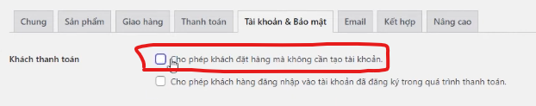
Tắt bỏ tính năng này để ko thanh toán đc khi chưa có tài khoản

Slide 3
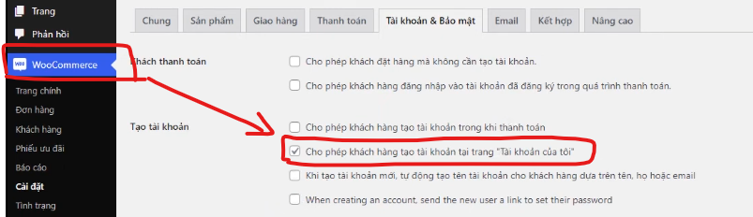
Chọn dòng số 2.

Slide 4
Chức năng đăng ký đăng nhập trong WooCommerce.
https://www.youtube.com/watch?v=itzzQlzA0fY

Slide 5
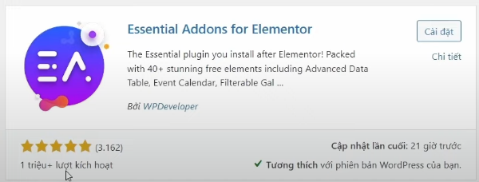
Chức năng đăng nhập tài khoản
Trong trang tài khoản của tôi cũng có mà.
Cài thêm Plugin
Plugin tạo trang đăng ký và đăng nhập.

Slide 6
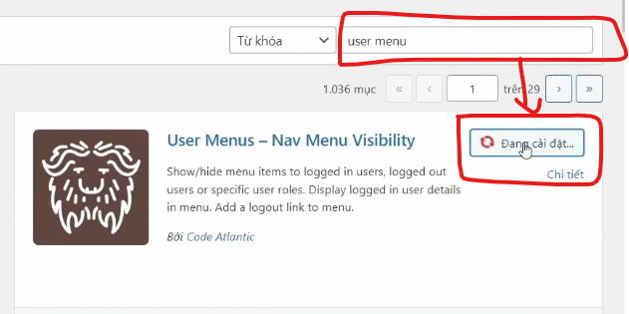
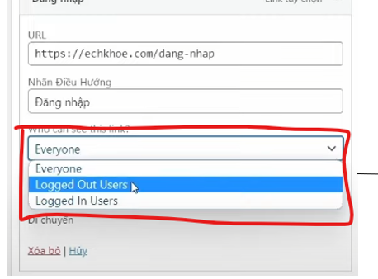
CÀI Plugin UserMenu:
Plugin cho phép ai là người có thể xem được những trang “ đăng nhập” hay “ đăng xuất “ này.

Slide 7
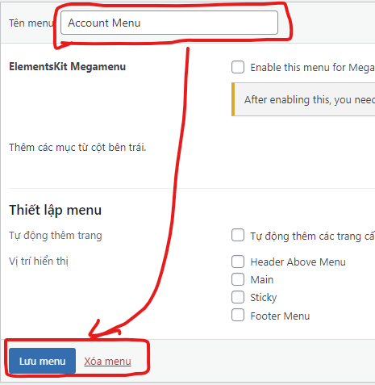
Tạo ra một Menu mới:

Slide 8
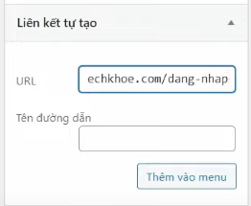
Tạo ra liên kết tự tạo
Liên kết đến trang đăng nhập.

Slide 9
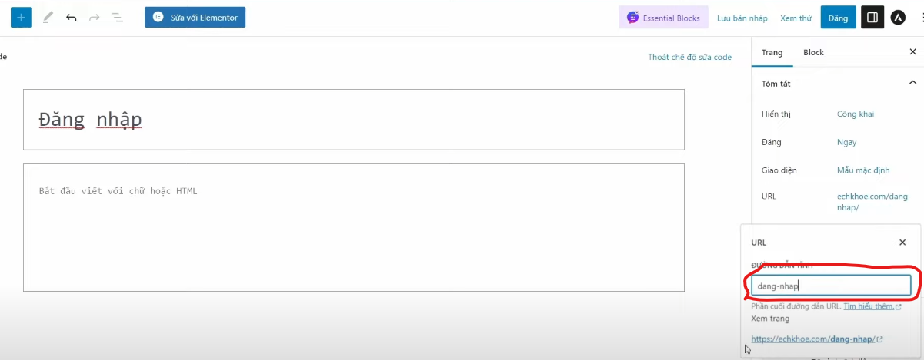
Tạo trang đăng nhập: Khi bấm nút đăng nhập sẽ dẫn vào.
Tạo trang đăng nhập và sửa lại đường dẫn.

Slide 14
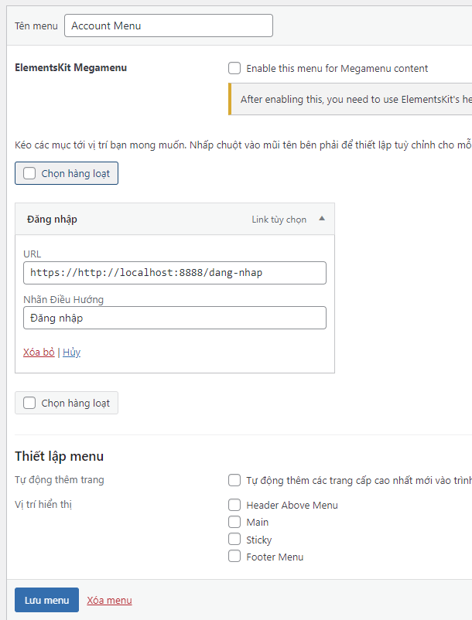
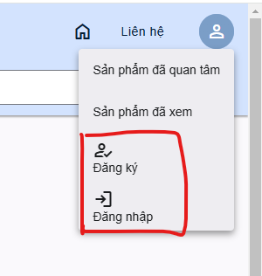
Nhấn lưu lại.
Tạo thành “ Menu phụ” trên Header.
Mục tiêu: đang muốn đưa phần đăng ký, đăng nhập ra bên ngoài như thế này.

Slide 15
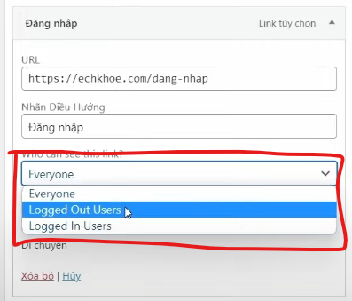

Áp dụng cho những người chưa đăng nhập có thể xem được link này.

Slide 16
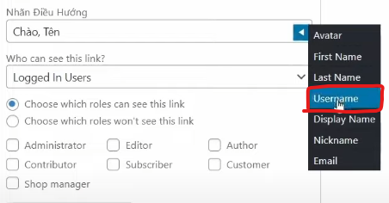
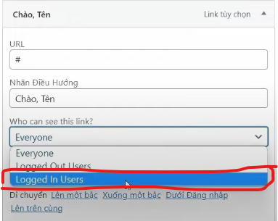
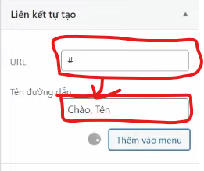
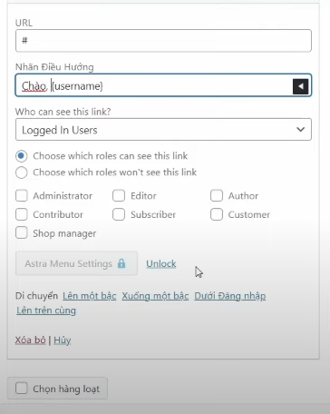
Hiển thị tên người dùng( User) đang đăng nhập WebSite
Xóa phần Tên
Chỉ hiển thị với người đã Loggin rồi.

Slide 17
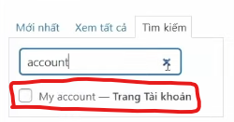
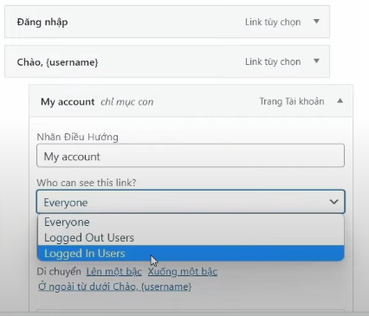
Menu tài khoản cho phép User chỉnh sửa tài khoản của mình
Tìm trang tài khoản thêm vào trong Menu.
Là trang con của trang Chào tài khoản.

Slide 18
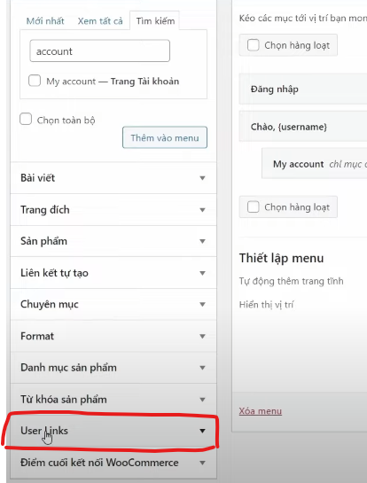
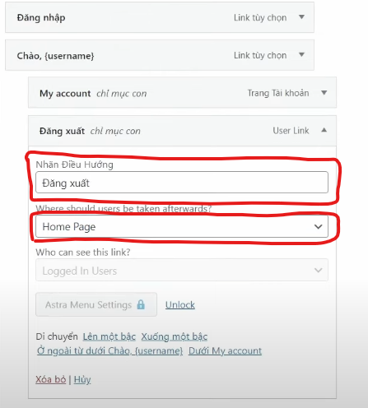
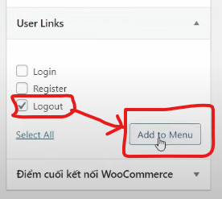
Tạo ra nút Log-out
Cho quay trở về trang chủ khi đăng xuất.

Slide 19
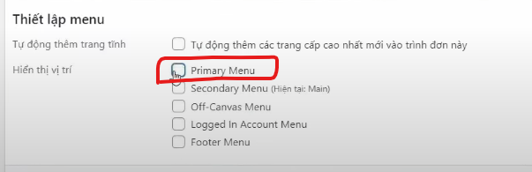

Slide 20
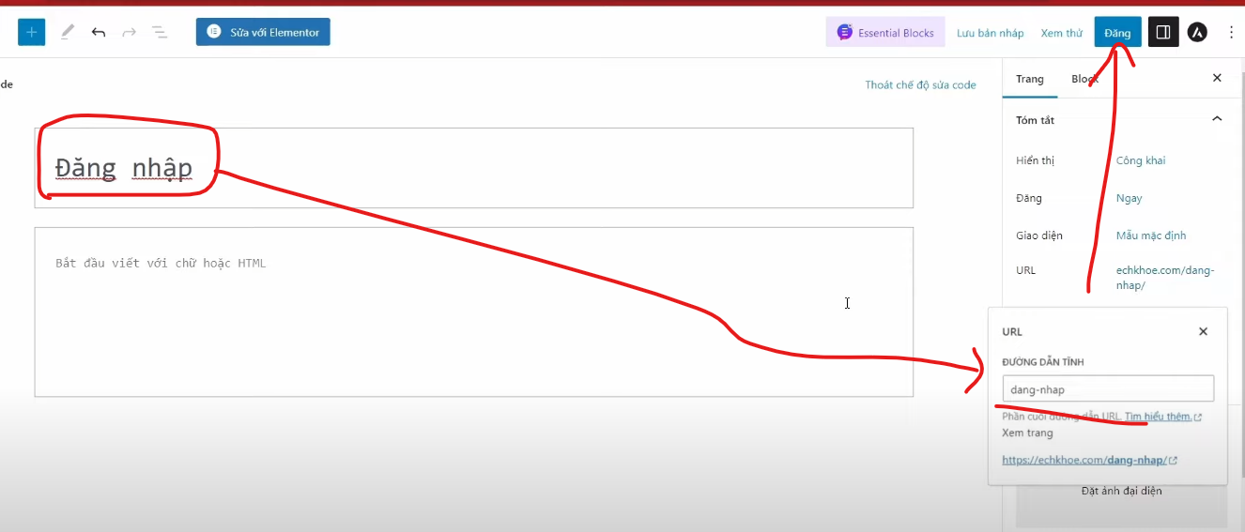
Tạo trang đăng nhập
Tiến hành sửa trang với Elementor.

Slide 21
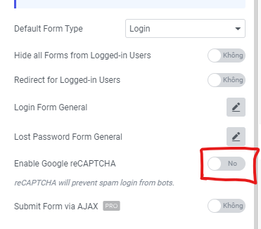
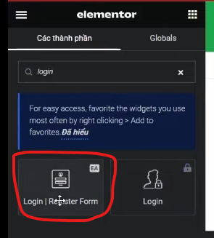
Bỏ tính năng gg hỏi có phải là robot hay ko của google

Slide 22
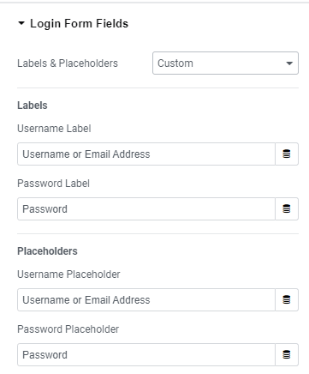
Chỉnh nội dung hiển thị.
Để nhãn “ Custom ” để thay đổi nhãn.

Slide 23
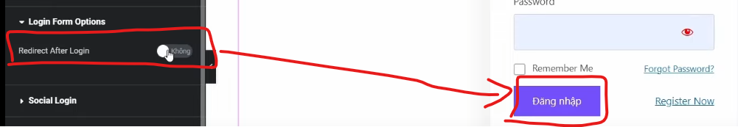
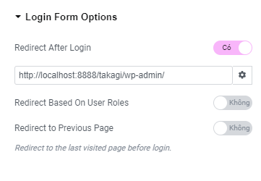
Chỉnh trang đi vào sau khi đăng nhập.
Điền link trang muốn đi vào.

Slide 24
Sửa trang đăng nhập mặc định trong Worpress:

Slide 25
Chức năng đăng ký đăng nhập, link tham khảo:
https://www.youtube.com/watch?v=s4CPSGUkQaY

Slide 26
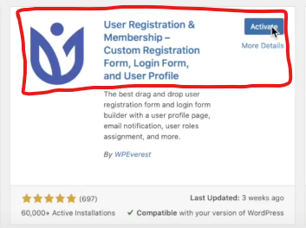
Plugin cho việc đăng ký tài khoản
Link hướng dẫn chi tiết, khả dụng:
https://www.youtube.com/watch?v=s4CPSGUkQaY

Slide 27
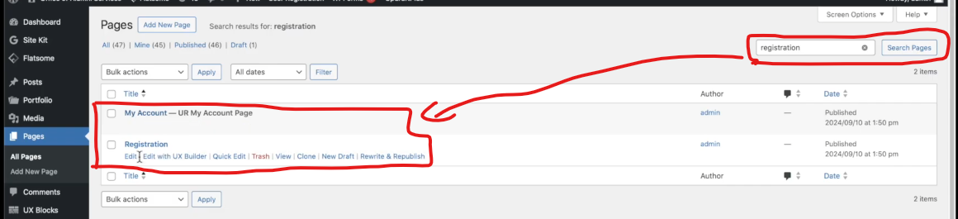

Slide 28
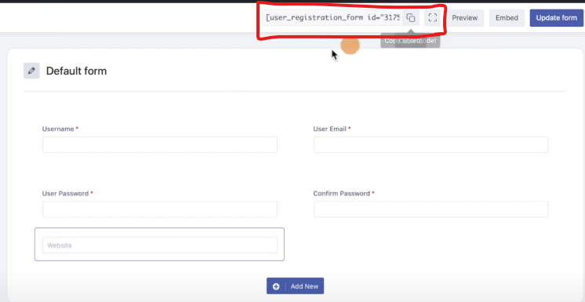
Copy Code của Form này.

Slide 29
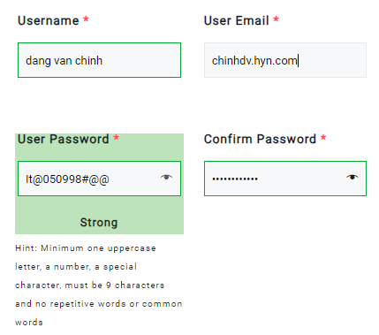
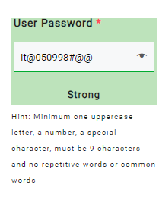
Password User:

Slide 30
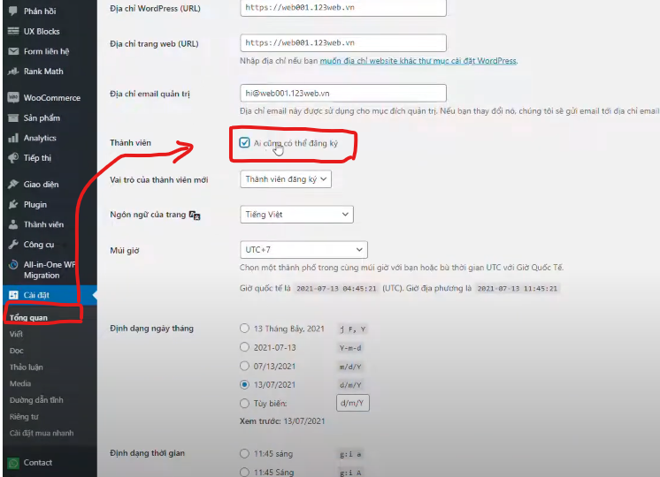
Mặc định Wordpress ko cho khách hàng đăng ký tài khoản
Cần phải bật tính năng đăng ký tài khoản
Chú ý: phải để vai trò là thành viên đăng ký

Slide 31
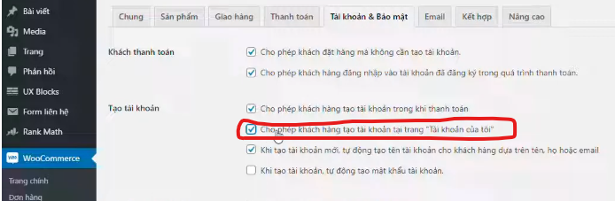
Cài đặt trong woocommerce:

Slide 32
Yêu cầu khách hàng đăng nhập thì mới them hàng vào giỏ

Slide 33
Có đơn hàng thì báo về Mail cho người sử dụng.

Slide 34
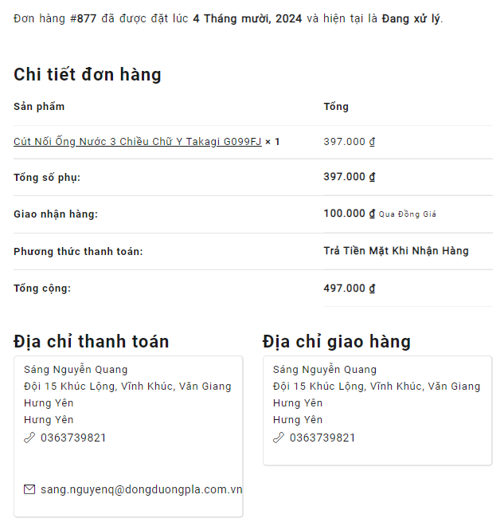
Hiển thị đơn hàng đã đặt, tạo thông báo khi đặt hàng
https://www.youtube.com/watch?v=X6Zy08fh2Ic
Tạo thông báo khi có khách hàng mua hàng.
Đơn hàng sẽ nằm trong mục tài khoản

Slide 35

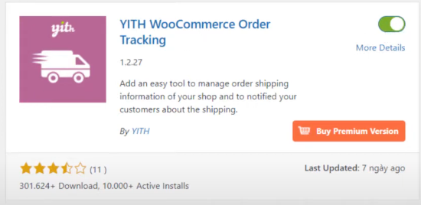
Tính năng theo dỗi vận đơn sau khi đặt hàng.
https://www.youtube.com/watch?v=vq7GkhHAW9M
Pluin sử dụng.
Cài và sau đó cài đặt.

Slide 36
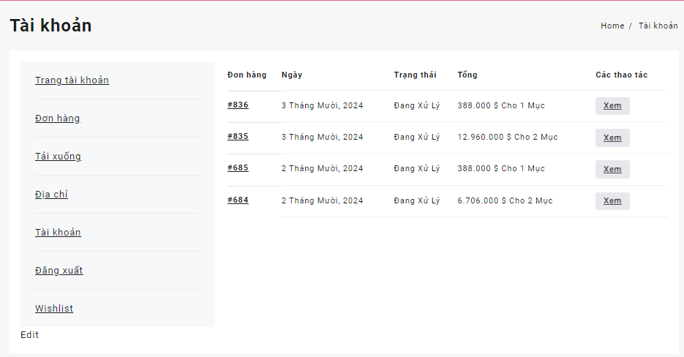
Trang quản lý đơn hàng cho WebAdmin.

Slide 37
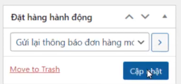
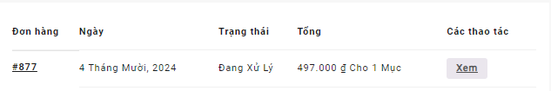
Quản lý đơn hàng cho người dùng:
Sau đó nhấn vào Cập nhật.

